Slide 1
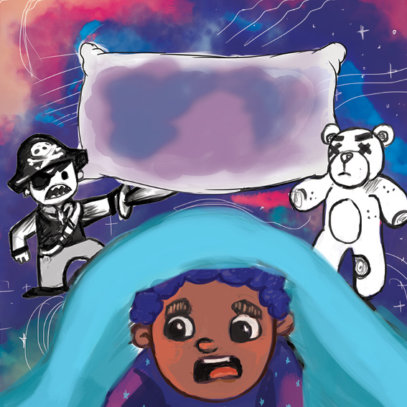
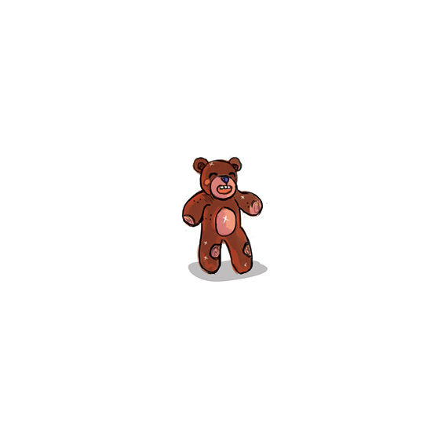
美梦枕头
LUTFIA KAMISH NADENE KRIEL NADIA DAVIDS

Slide 2
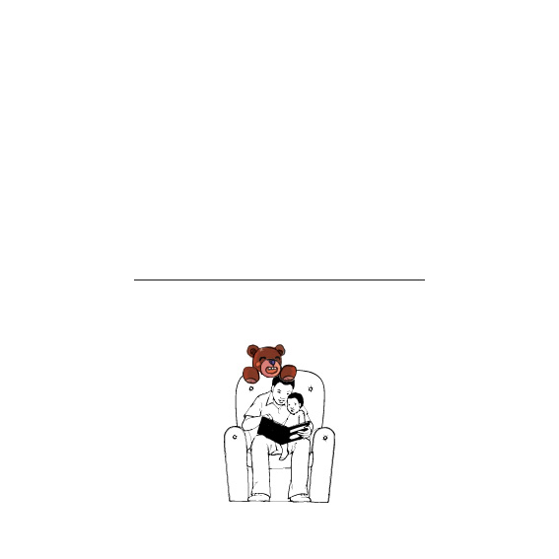
美梦枕头
这本书属于

Slide 3
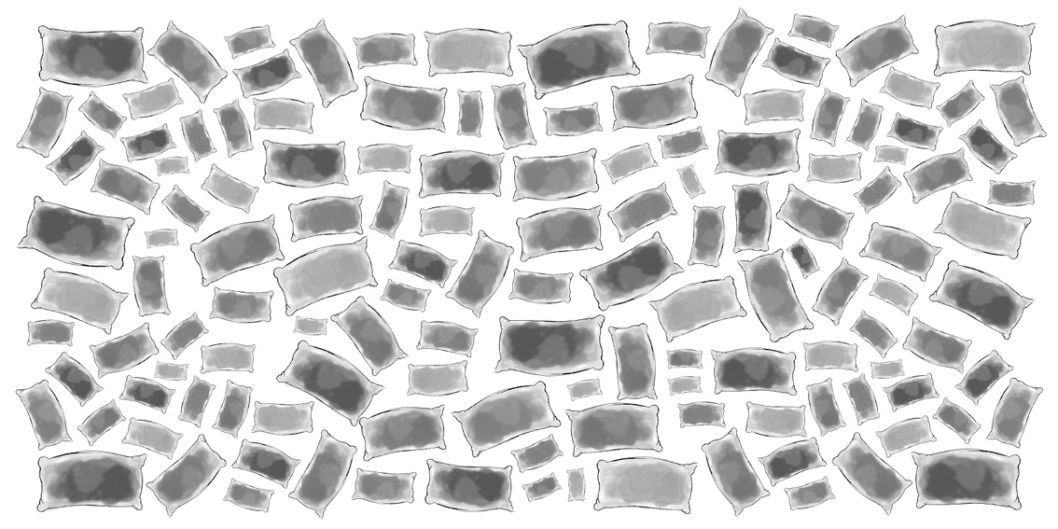

Slide 4

美梦枕头
LUTFIA KAMISH NADENE KRIEL NADIA DAVIDS

Slide 5

当星星出来了，
当月亮爬上去，
当灯光变暗时，
一切都不一样了。

Slide 6
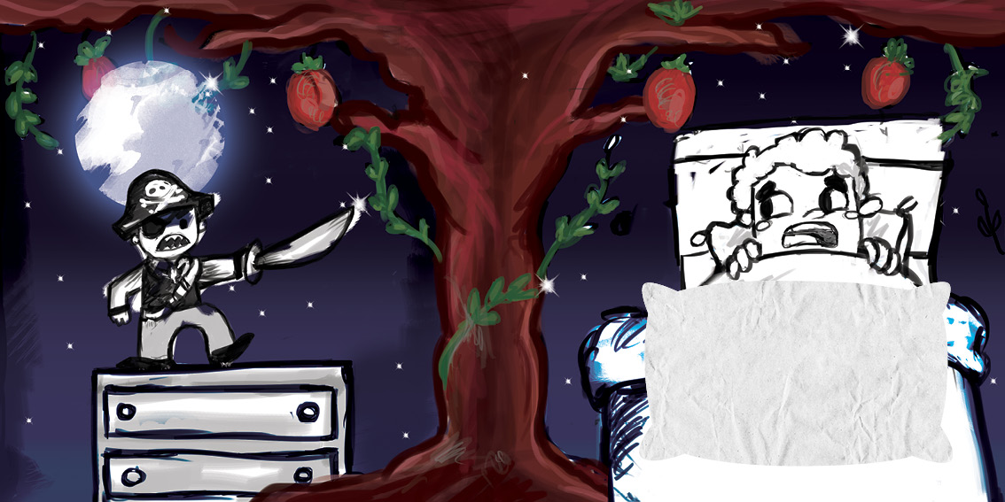
海盗玩偶挥舞起宝剑。
芒果树弯下枝条。
就连我的泰迪熊也大变身。

Slide 7
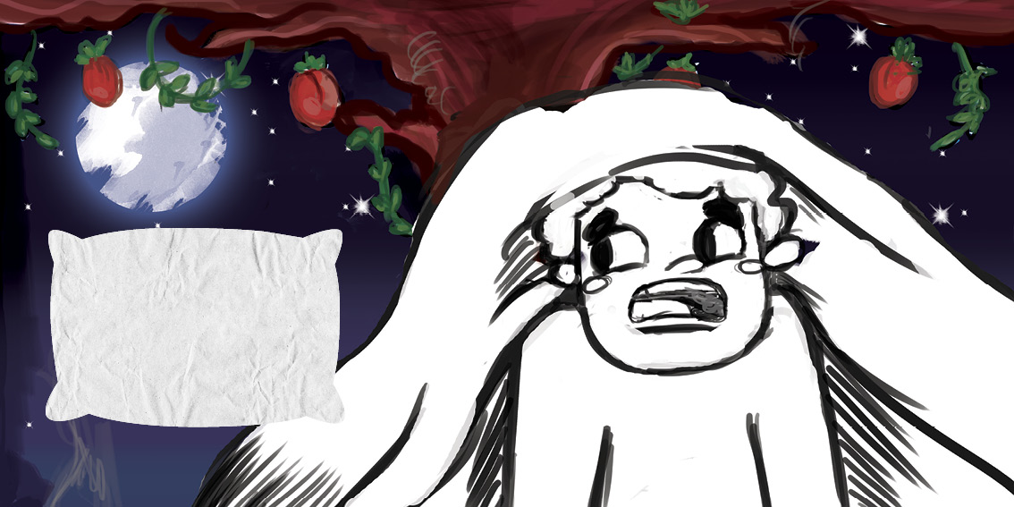
有时我躲在毛毯里一动不动；
有时我大喊：“妈妈妈妈！爸爸爸爸！”；
有时我直接跳到他们的床上。

Slide 8
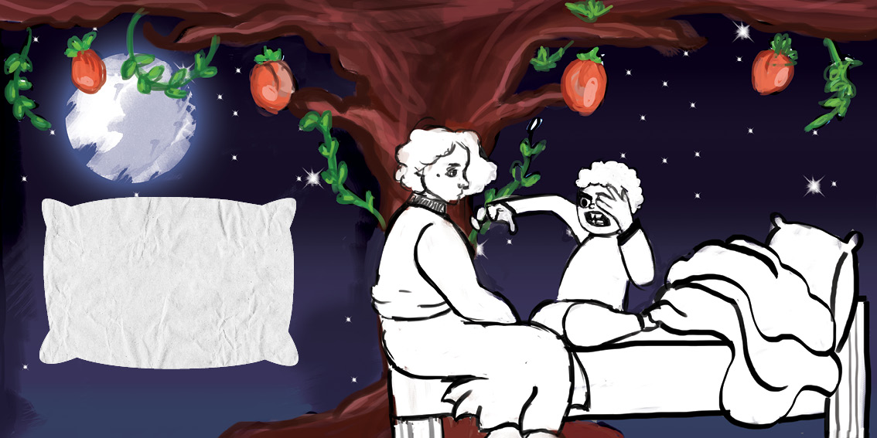
我给妈妈说了海盗、芒果树和熊的事。

Slide 9
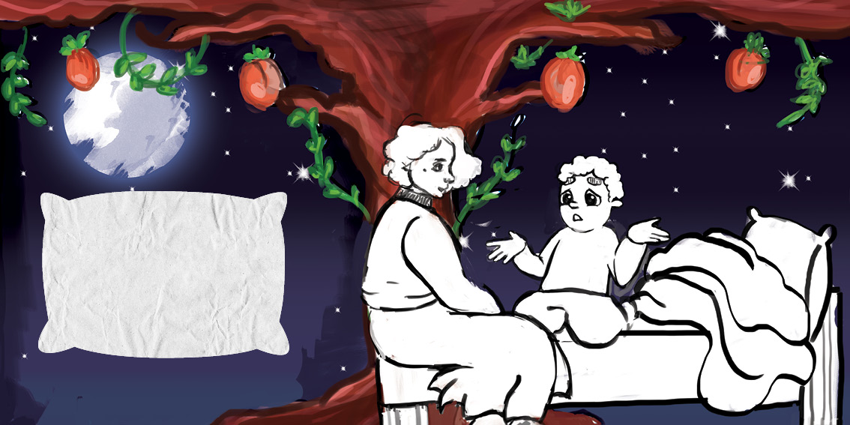
“你做了一个噩梦。”
“什么是梦？”
“梦就是我们睡觉时回想起白天的事儿，但一切都被混在一起。感觉像是真的，但实际上不是的。”

Slide 10
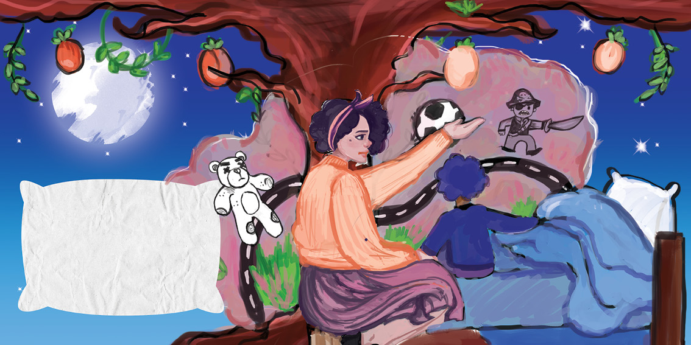
“它们是真的！”
“就像我们一起读故事一样，虽然是编的，但我们会感到开心、害怕或兴奋。梦也一样。”

Slide 11
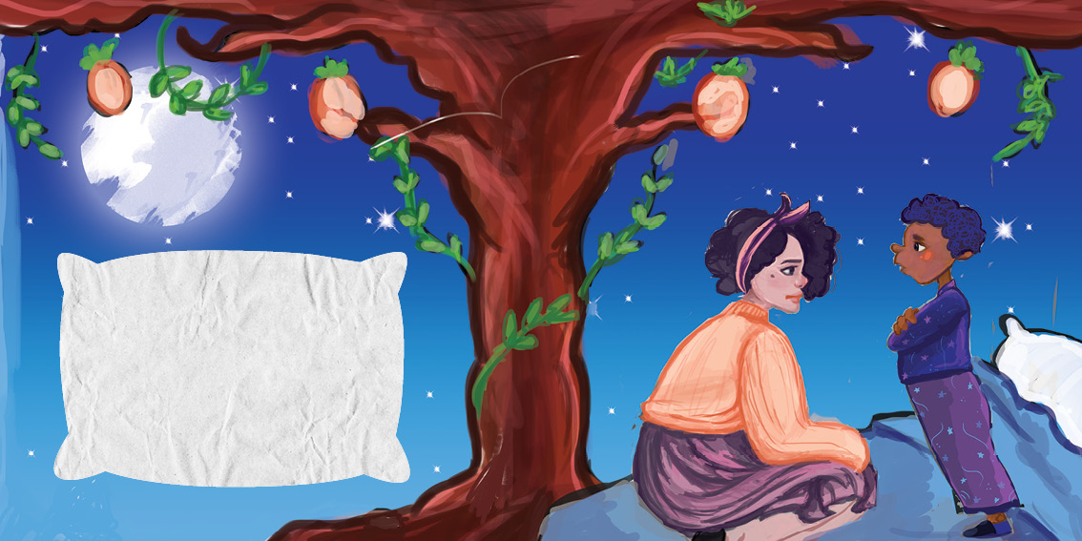
“你是说梦就是故事？”
“对呀！但它发生在晚上。你把头枕在枕头上，睡着后故事就发生了。”
“那么梦就是枕头里的故事咯？

Slide 12
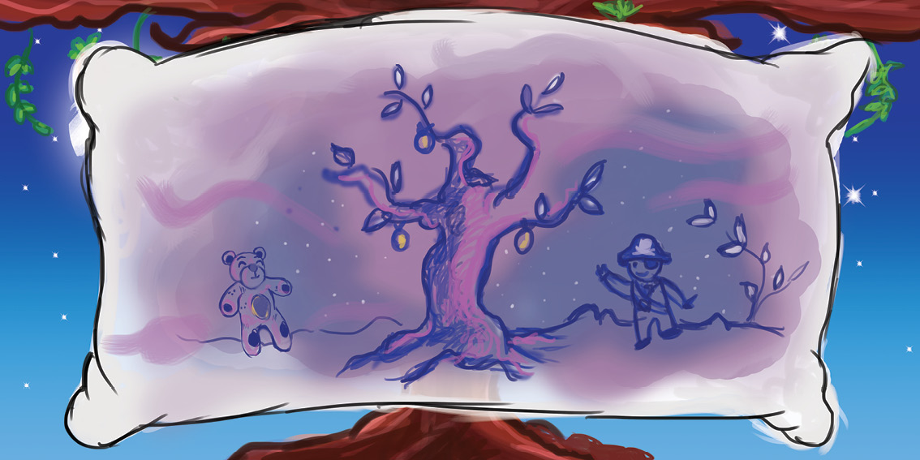
“是的！”
“我能把故事放进枕头吗？”
“当然。”
“怎么做呢？

Slide 13

“让我们写下所有最好的故事，然后折起来塞进枕头里。”

Slide 14
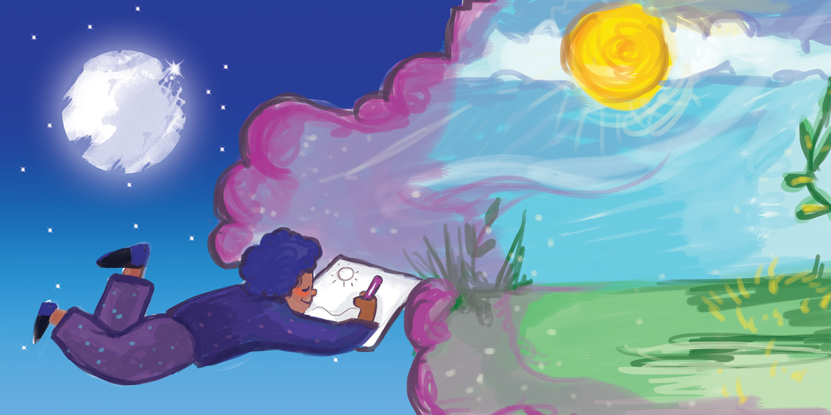

Slide 15
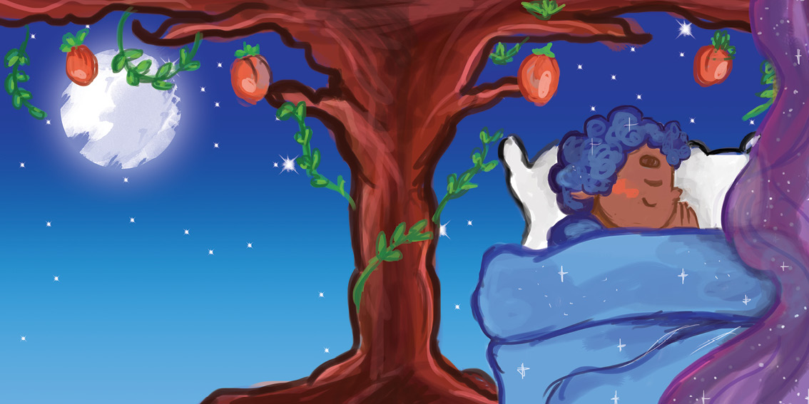

Slide 16
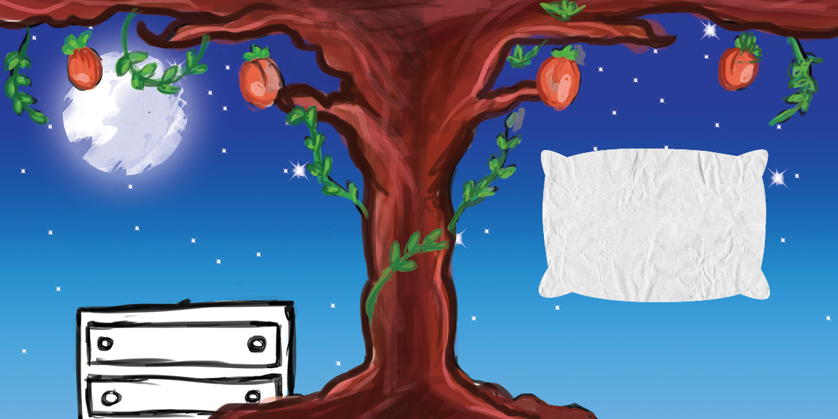
当星星出来了，
当月亮爬上去，
当灯光变暗时，
一切都不一样了。

Slide 17
